Slide 1
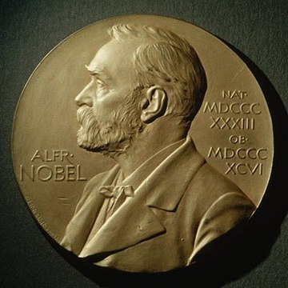
Нобелевские премии.
Работу выполнила
ученица 7 класса:
Колосок Арина.

Slide 2
Цель:
Узнать, какие русские писатели получили Нобелевскую премию.

Slide 3
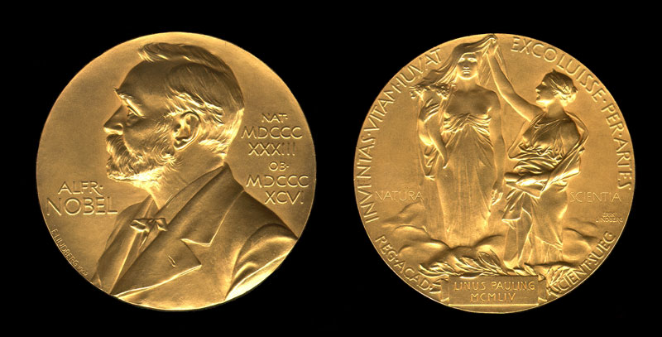
Медаль, вручаемая лауреату Нобелевской премии.

Slide 4
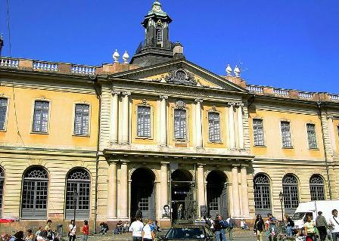
Здание Шведской Академии.

Slide 5
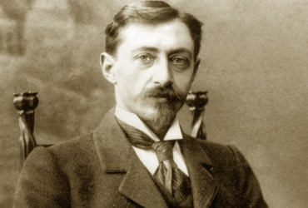
Фото: Иван Бунин

Slide 6
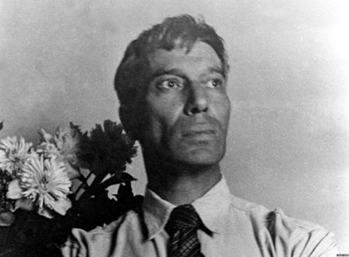
Фото: Борис Пастернак

Slide 7
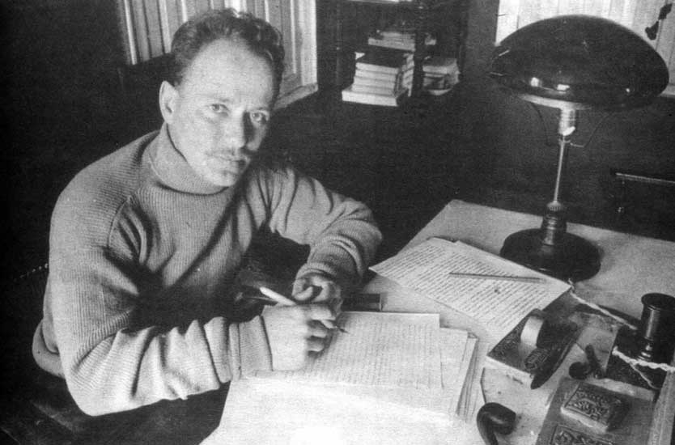
Фото: Михаил Шолохов

Slide 8
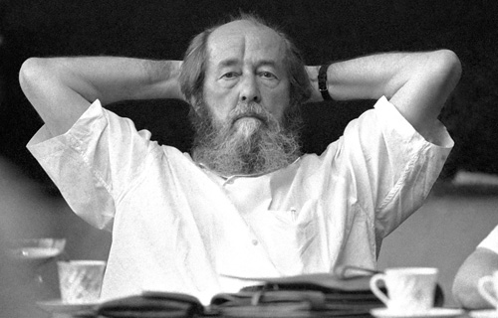
Фото: Александр Солженицын

Slide 9
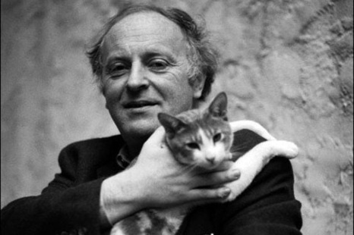
Фото: Иосиф Бродский

Slide 10
Спасибо за внимание!

